Slide 1
事業ID：2019525789
事業名：「福岡の海と人のつながり調べ」海と日本2020
九州大学環境工学教室2020
団体名：九州大学大学院工学研究院附属環境工学研究教育センター
１）オリジナルイベント開催概要
イベントタイトル | 第4回海辺の教室 in今津 ～海と日本PROJECT～ 川と海のつながりで【ゴミ】を考えてみよう！
イベントの 目的・ねらい | 環境問題に興味を持つ高校生とともに、彼らの日頃の活動エリアである樋井川川原とその樋井川が博多湾に流れ込む河口エリアを回りながら、「川と海のつながり」「環境問題に対してどうあるべきか？」などの糸口を探る。 次の世代を担うことになる現役高校生が考えることと、彼らに対し今の大人たちが出来ること、なすべき事が何かを一緒に考える時間をもち（ディスカッションを行う）、今後の一つの行動指針を検討する。 同時に現地を回る際はゴミレスキューアプリ試用体験と可能な範囲で清掃活動を実施し川から海へのゴミの状況確認を行う ディスカッションの模様はyoutubeにてライブ配信。 その様子を含めた終日の活動の様子を映像コンテンツとして配信を行う
日程 | 調査イベント実施日：２０２０／１２／１３ コンテンツ配信日：調整中
開催場所 | ①川エリア調査：桧原会館周辺（福岡市南区柏原6丁目付近） ②海エリア調査：ももち浜東側（福岡市中央区百道2丁目エリア） ③ディスカッション：九大西新プラザ会議室（福岡市中央区西新）
参加人数 | 高校生４名、 大学生1名＋10名（LIVE配信視聴者）
主催 | 九州大学うみつなぎふくおか
共催
協力
告知方法 | ※ディスカッションのライブ配信についての告知 WEB：九州大学うみつなぎふくおか公式WEBサイト、FBページ ※プレスリリース：TVQ
２）イベント内容
※添付いただく写真画像は2000×2000ピクセル以上ですとキレイな表示となります

Slide 2
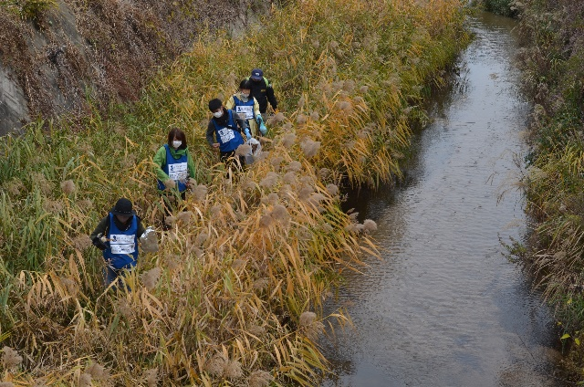
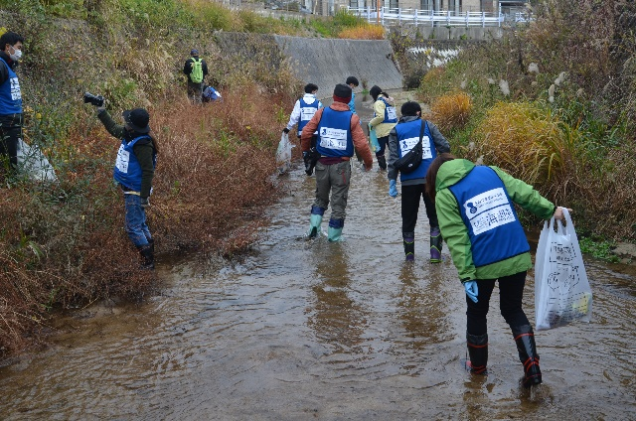
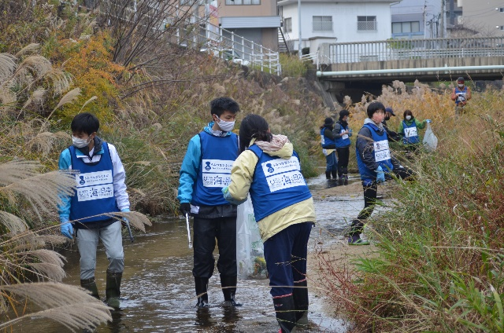
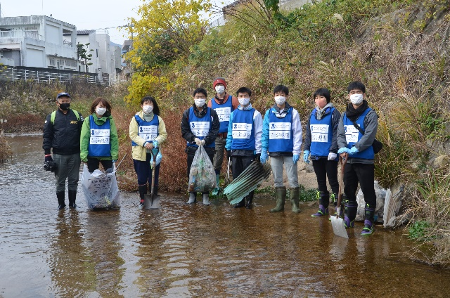
事業ID：2019525789
事業名：「福岡の海と人のつながり調べ」海と日本2020
九州大学環境工学教室2020
団体名：九州大学大学院工学研究院附属環境工学研究教育センター
イベント１ 内容 | 川エリア調査①桧原会館周辺（福岡市南区柏原6丁目付近） 城南高校の生徒4名＋北九州大学学生1名＋うみつなぎスタッフ 樋井川の川原約100mのエリアにてゴミの調査を実施 一見きれいに見える川原も水辺迄近づくとかなりのゴミが確認され、30分ほどで3袋のゴミが回収されました。普段から同地で清掃活動をする高校生からは水底に埋まっているゴミが多いとの事前情報どおり近隣からのゴミが草むらや水底にはビニール袋やペットボトルに加えて、自転車のパーツなど日々の生活ゴミと思われるもの、家屋の廃材などを発見。秋の台風被害の影響も見て取れました。

Slide 3
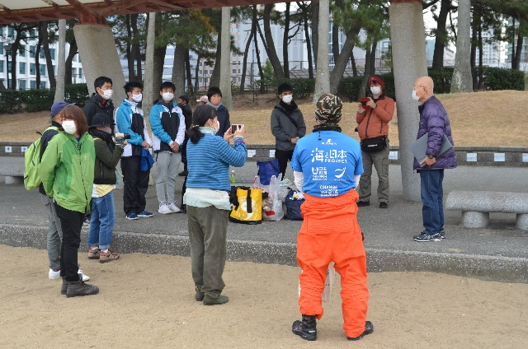
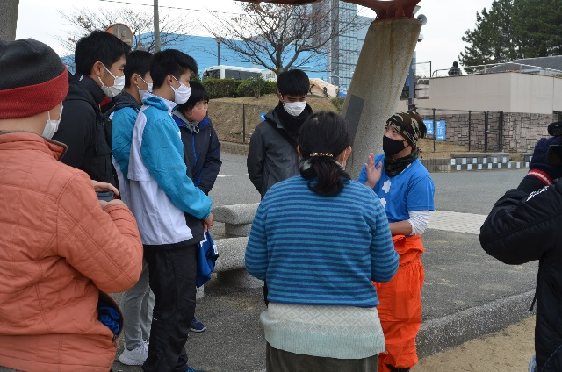
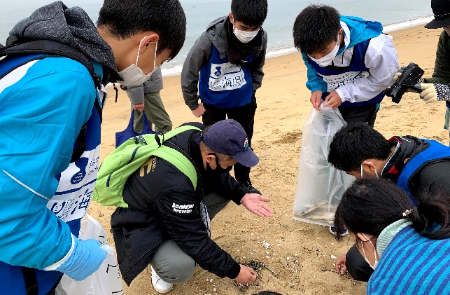
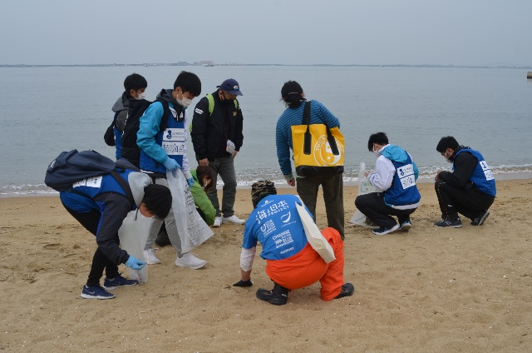
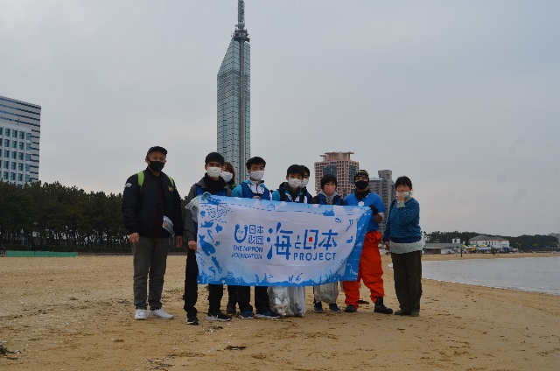
事業ID：2019525789
事業名：「福岡の海と人のつながり調べ」海と日本2020
九州大学環境工学教室2020
団体名：九州大学大学院工学研究院附属環境工学研究教育センター
イベント２ 内容 | ②海エリア調査：ももち浜東側（福岡市中央区百道2丁目エリア） 城南高校の生徒4名＋北九州大学学生1名＋うみつなぎスタッフに加え、百道エリアの埋め立て前を知る山永氏から、埋め立て前の博多湾の様子を、福岡市東区を中心に活動を行う海ごみラボの木下英生氏からは福岡の他エリアの海ゴミの特徴などを学び清掃活度を行いました。 埋め立て前の博多湾の様子がみてとれる当時の写真資料等に高校生は大変興味を示していました。 また海ゴミの特徴（劣化したプラスティックや砂の中で劣化するポリ袋、波よりも風によって漂着する漂着ゴミの話等）を学んだ後に行う清掃活動ではマイクロプラスティックを砂の中から拾い上げる等新しい着眼点を得られたようです。

Slide 4
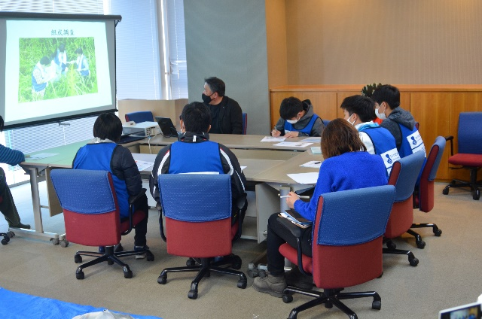
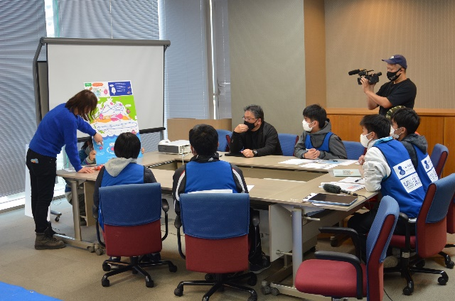
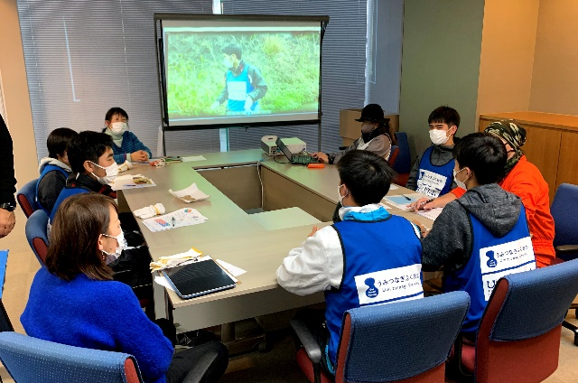
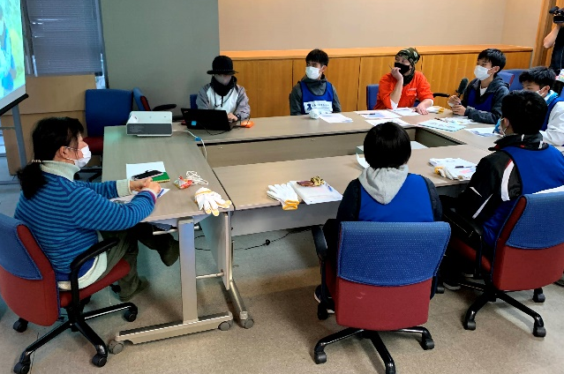
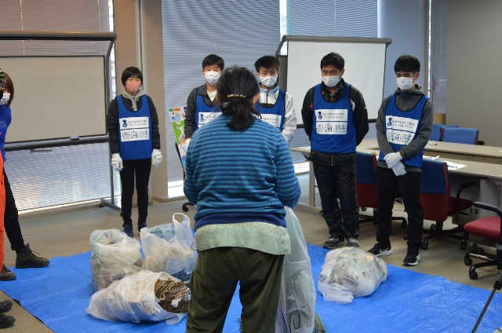
事業ID：2019525789
事業名：「福岡の海と人のつながり調べ」海と日本2020
九州大学環境工学教室2020
団体名：九州大学大学院工学研究院附属環境工学研究教育センター
イベント３ 内容 | ③ディスカッション：九大西新プラザ会議室（福岡市中央区西新） 福岡大学 渡辺亮一教授から福岡市のゴミ出る状況についての講義を受けたのち、ペイントクリエーターで海ゴミアーティストのしばたみなみさんから、世界の海においてプラスティックゴミがどのように回っているのかについて学びました。 そして、川エリア、海エリアでの活動を通じて個々が感じたことについてのディスカッションを行いました。 参加した高校生の皆さんは、これまで近隣の川原での清掃活動が中心でしたが、川から海へつながっていること、それぞれの環境にある改善点など沢山の学びと気づきを得ることが出来たとのことでした。

Slide 5
事業ID：2019525789
事業名：「福岡の海と人のつながり調べ」海と日本2020
九州大学環境工学教室2020
団体名：九州大学大学院工学研究院附属環境工学研究教育センター
３）その他
参加者の声 | ・映像と資料でしか知らなかった海ゴミの問題を知れた事がとても大きかった ・今日の経験、体験を持つ自分たちがこれから引っ張っていかなくてはいけないと感じました ・拾ってもゴミが減らない事実を認めつつ、継続して活動すべきだと感じた ・今日の体験と話しから自分から世の中を変えられる人になりたいと強く思いました ・川と海のゴミの違いを知れました ・情報を発信することの大切さを学びました
配布資料 （資料データがある場合、レポートに添付して提出してください。） | 特になし
メディア掲出 | 海と日本プロジェクトinふくおか（お知らせ告知） 九州大学うみつなぎふくおか 公式FBページ（ライブ配信のお知らせ）
その他特記事項

